Slide 1
Wordpress（WP)による新OB会HP開設に ついて
2022/01/29
HP委員会

Slide 2
HPを中心とした各種SNS（LINE, TWITTER等）への情報発信、スマホへの対応
HTML を使わずにコードレスの画面操作による各委員会からの直接の投稿（画面構成・内容等はHP委員会と各委員会にて検討）
OB会員からの投稿促進（各期のギャラリーや紀行）
LINEによる投稿も検討（公式アカント利用）
WPによる迅速な機能追加（プラグインの活用）
コンテンツ内容は現行内容を引き継ぎ、現HPは当面併存

Slide 3
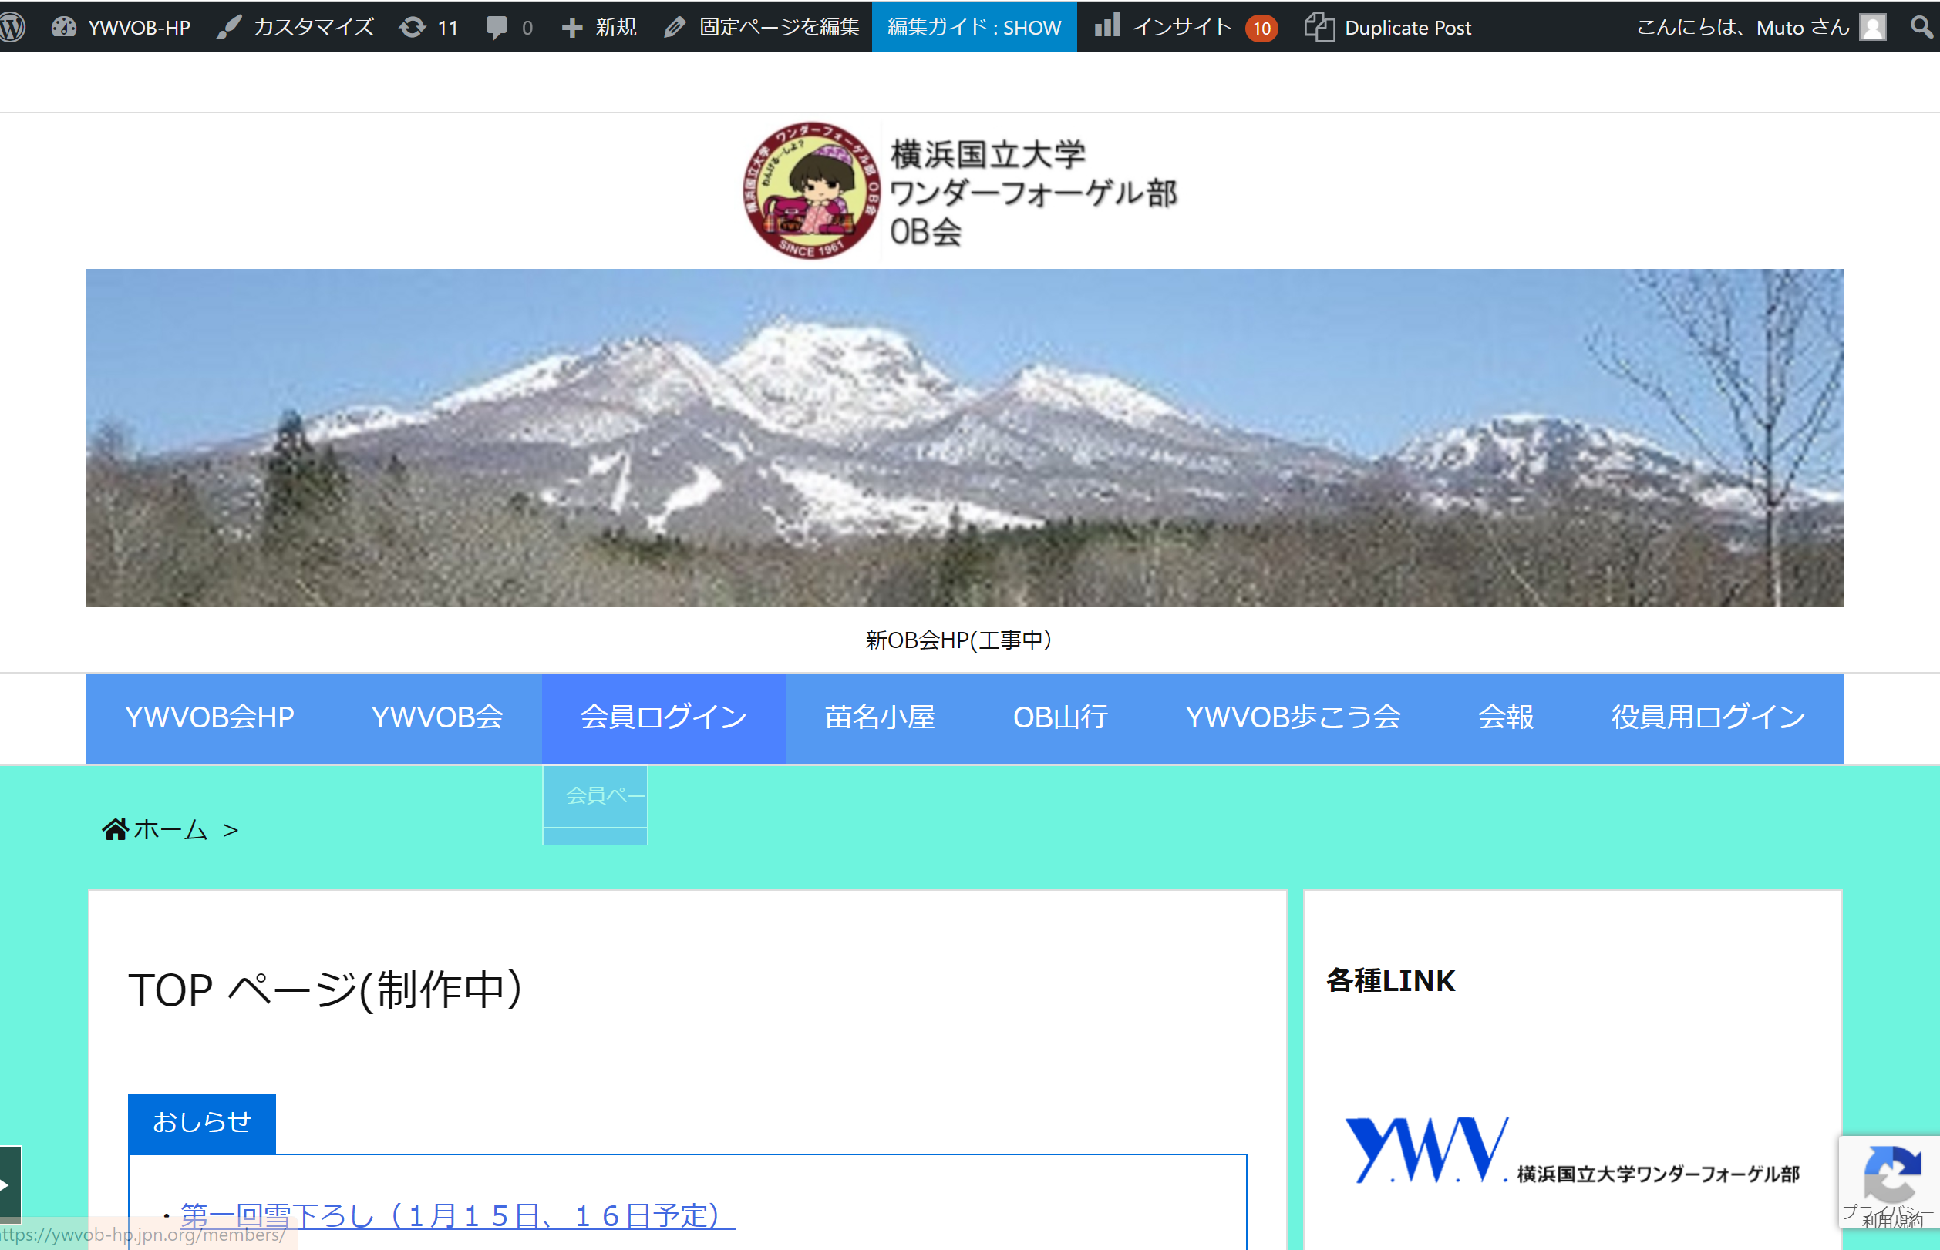
一般公開用
https://ywvob-hp.jpn.org/
または、new.ywvob.com
ＹＷＶ ＨＰ
（一般公開用WP）
LUXERITAS
イベント情報
会報（表紙のみ）
公開用
ツイッター
LINK
LINK
ＹＷＶ ＨＰ
（会員用WP）
一部パスワード付き
ＹＷＶ ＨＰ
（役員用WP）
パスワード付き
LUXERITAS
ＹＷＶＦＢグループ
（非公開）
LIGHTNING
メルマガ
会員の投稿
会報
会員のたより等
山小屋
OB山行（写真等）
総務等
各委員会
情報
メルマガ
編集
HP情報をPUSH

Slide 4
一般公開用 TOPページ
TOPページ
（固定ページ）
お知らせ
（テキスト）
最近の投稿
（テキスト）
積雪状況、天気予報
（妙高）
YWVOB会
行事予定
(Event Manager)
HP・会報等
原稿受付
（contact 7）
山関連最新情報
（TWITTER）

Slide 5
一般公開用 TOPページ
（FOOTER）
個人情報保護方針
サイトマップ
お問い合わせ
現OB会HP
（LINK）
QRコード
（スマホ用）
検索
（サイト内検索）

Slide 6
委員長・幹事長
一般公開用
YWVOB会について
（固定ページ）
YWVOB会について
会長挨拶等
（固定ページ）
YWVOB会沿革
（固定ページ）
YWVOB会組織図（固定ページ）

Slide 7
総務委員会（１）
会員用パスワード付
OB会関連（会員）
（固定ページ）
役員会用WP
OB総会
（投稿）
OB役員会
（投稿）
メルマガ
（投稿）
役員一覧（会員）
（固定ページ）
会則（会員）
（固定ページ）
メルマガ編集
（投稿）

Slide 8
山小屋委員会
一般公開用
会員用パスワード付
苗名小屋
（固定ページ）
最近のトッピクス
（投稿）
山小屋行事予定
（固定ページ）
山小屋消耗品管理
（固定ページ）
利用報告書
（固定ページ）
利用マニアル
（固定ページ）
山小屋の歴史
（固定ページ）

Slide 9
OB山行委員会
一般用WP
OB山行
（固定ページ）
会員用WP
最近のトッピクス
（投稿）
２０２１年OB山行
予定
（固定ページ）
再開に向けたOB山行の行動指針
（固定ページ）
２０２１年OB山行
計画書
（投稿）
山岳保険の薦め
（固定ページ）
シニアOB山行
（固定ページ）

Slide 10
YWBOB歩こう会
YWVOB歩こう会
（固定ページ）
一般公開用
会員用パスワード付
会の趣旨
（固定ページ）
メンバー表
（固定ページ）
シニアOB山行？
（固定ページ）

Slide 11
編集委員会
OB会会報
（固定ページ）
会員用パスワード付
役員会用WP
バックナンバー一覧
（固定ページ）
バックナンバー一覧
（固定ページ）
現HPへLINK
会報編集
（投稿）

Slide 12
総務委員会（２）
OB会関連（会員）
（固定ページ）
役員会用WP
OB総会
（投稿）
OB役員会
（投稿）
メルマガ編集
（投稿）
役員一覧（会員）
（固定ページ）
会則（会員）
（固定ページ）
各種資料の保存

Slide 13
HP委員会
会員用パスワード付
会員の便り
（固定ページ）
原稿の受付
会員個人のHP
（投稿）
百名山登山達成者記事等
（投稿）
各期の部屋
（固定ページ）

Slide 14
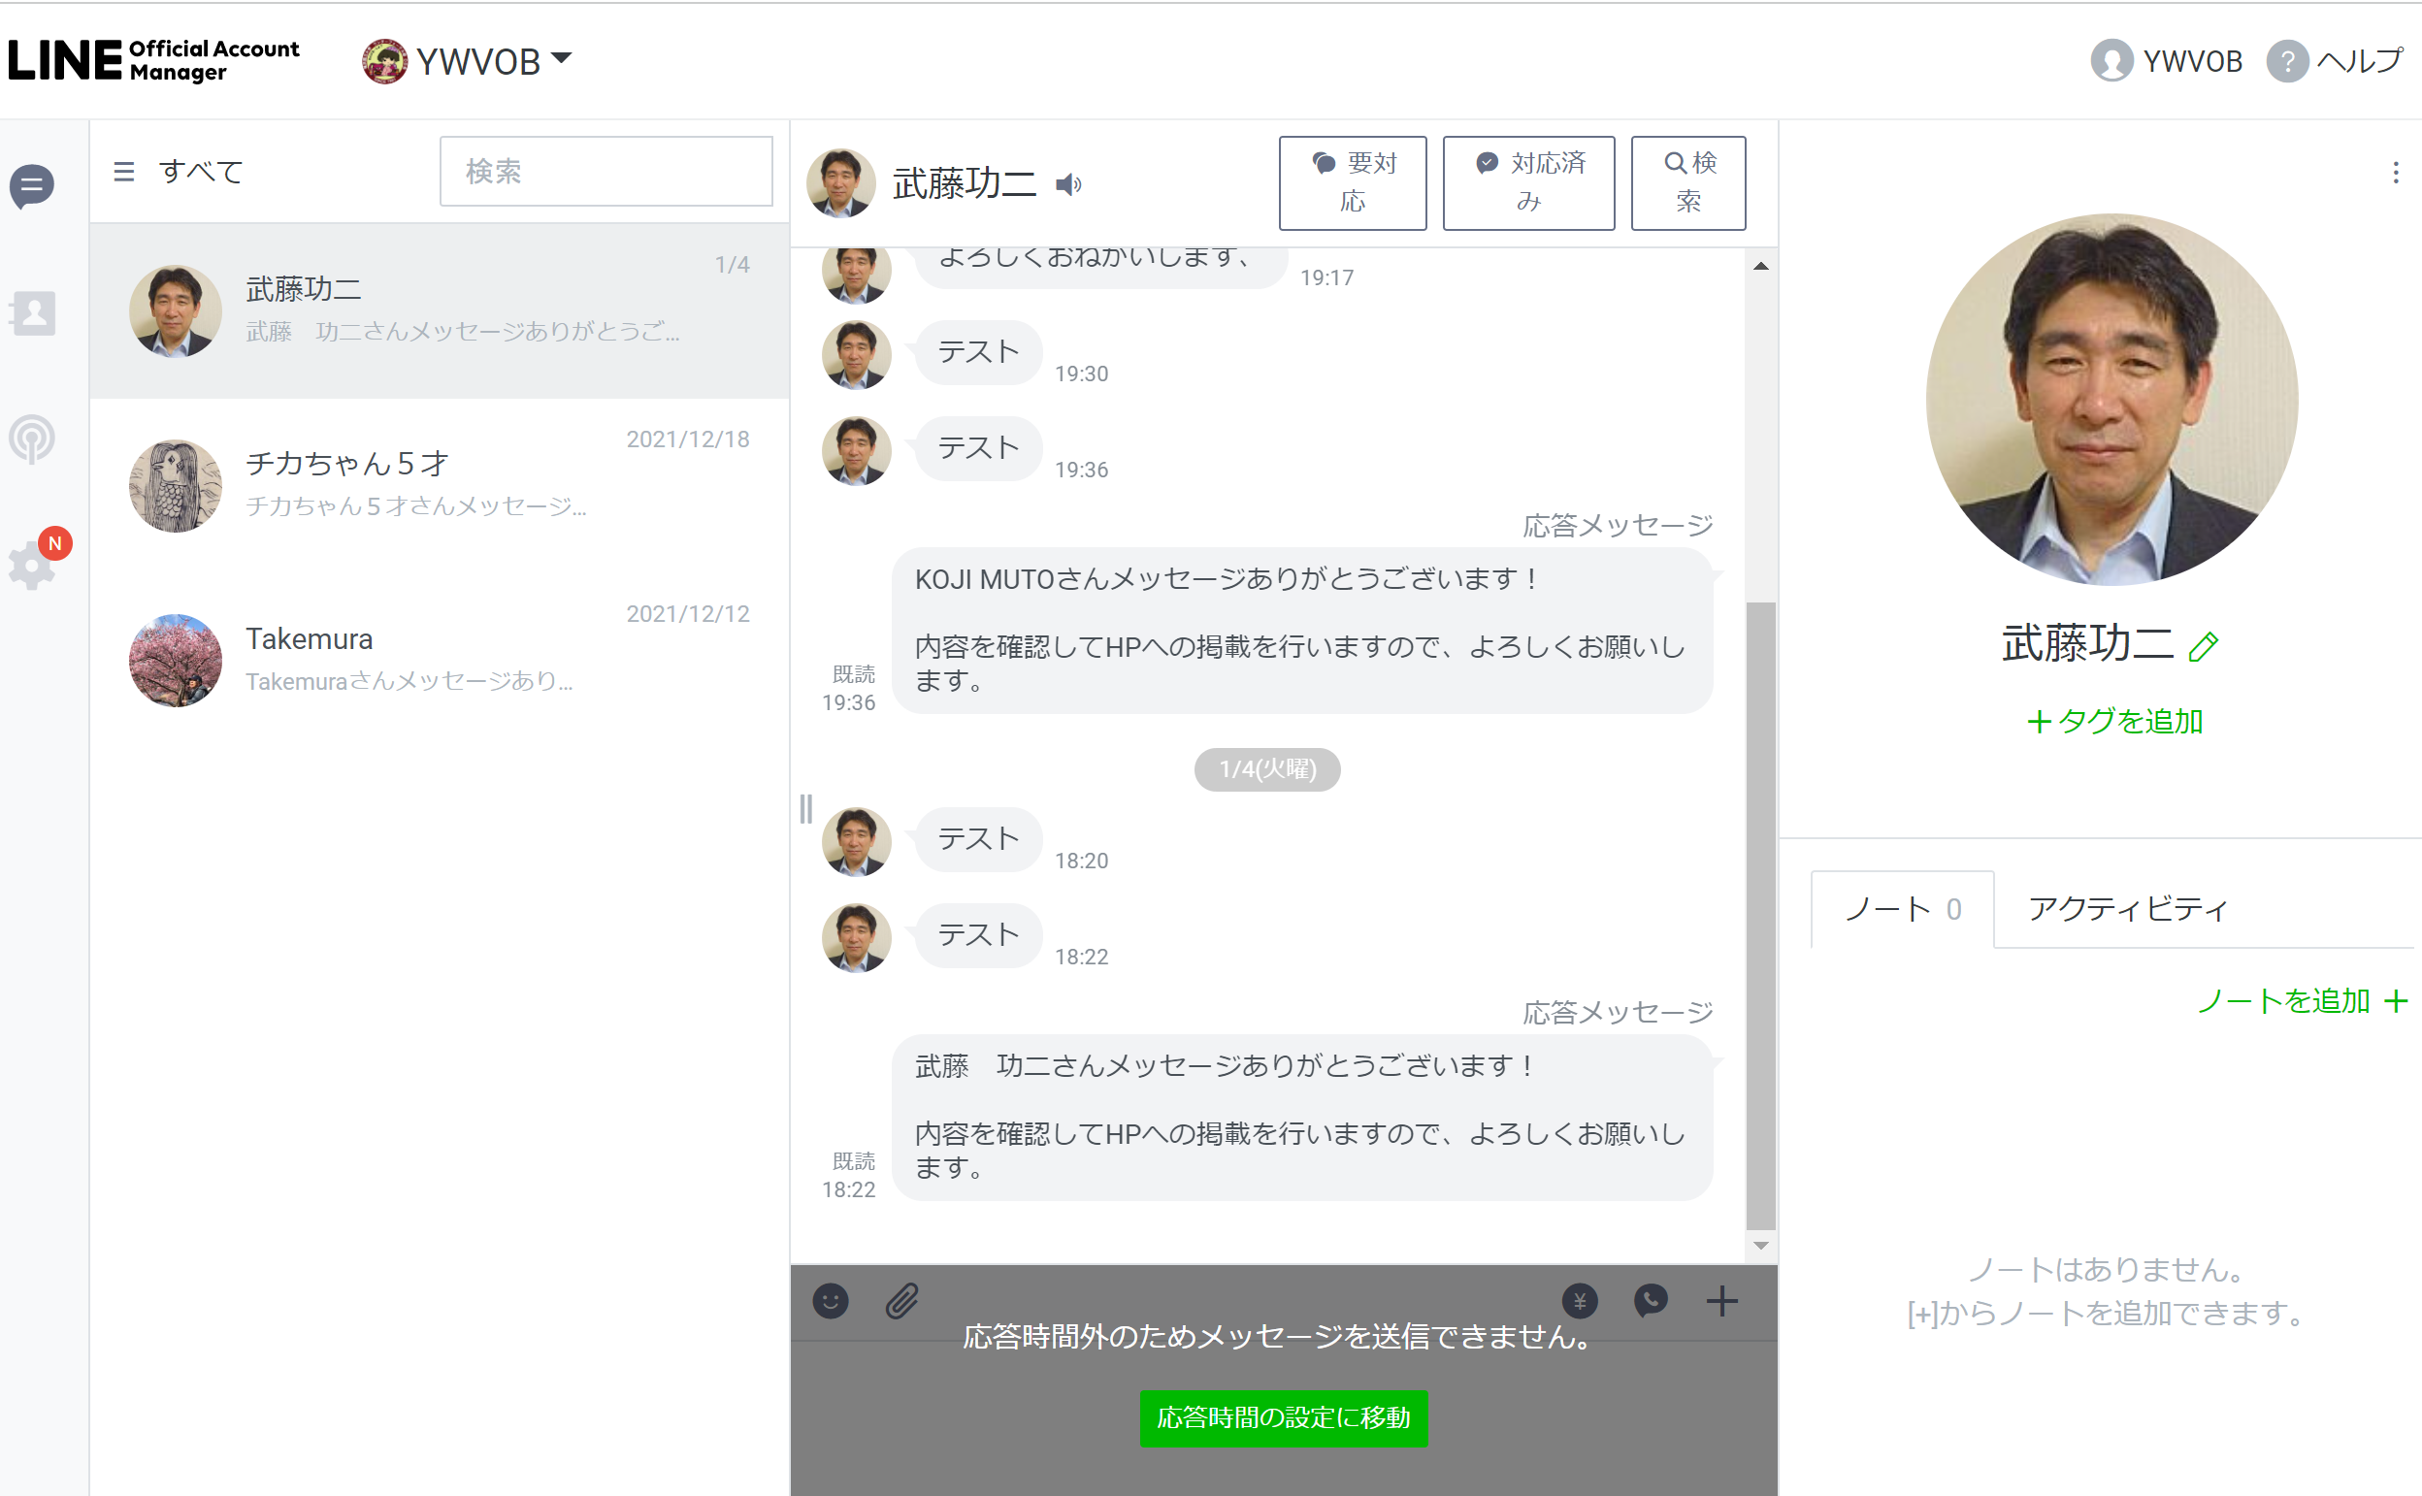
LINE OFFCIAL ACCOUNT MANAGER

Slide 15
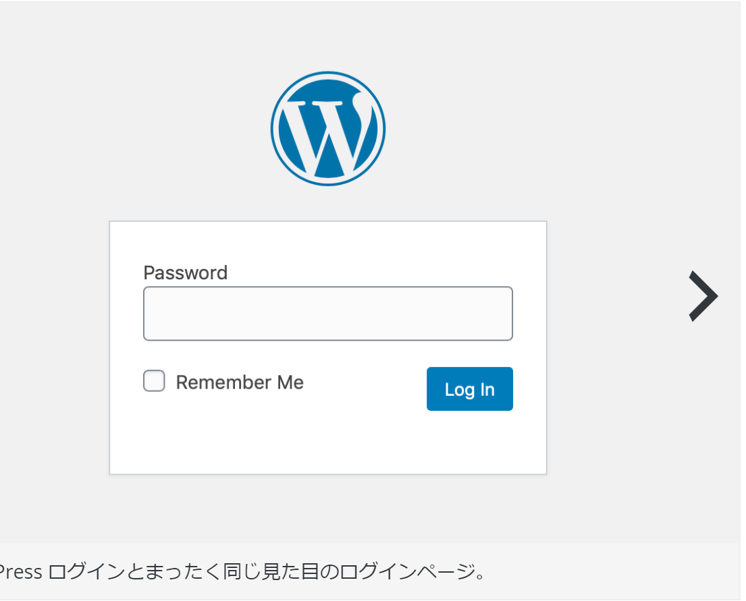
投稿のパスワードのかけ方
PASSWORD PROTECTEＤ プラグイン利用
サイト全体をPROTECT （会員用、役員用WPにて利用）
PW:学生歌２１

Slide 16
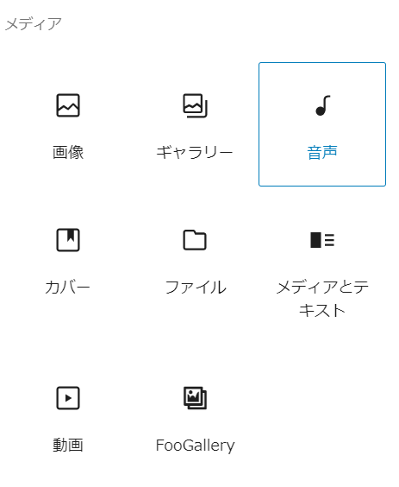
PDFの投稿方法 その１
ブロックエディタにて「ファイル」選択してUPLOAD

Slide 17
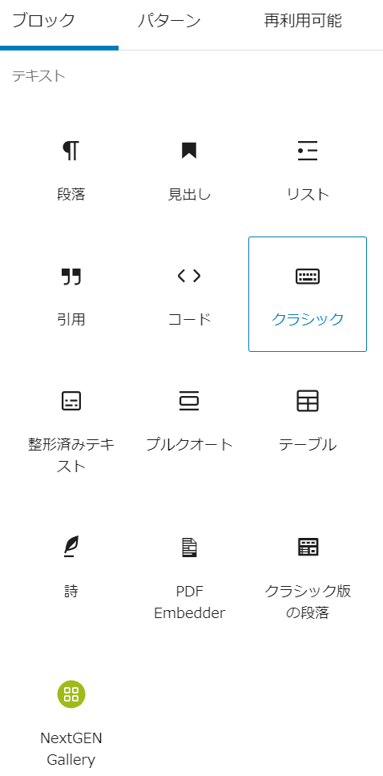
PDFの投稿方法 その２
方式２：ブロックエディタにて「PDF Embedder」選択してUPLOAD
ページ選択、拡大・縮小機能あり。

Slide 18
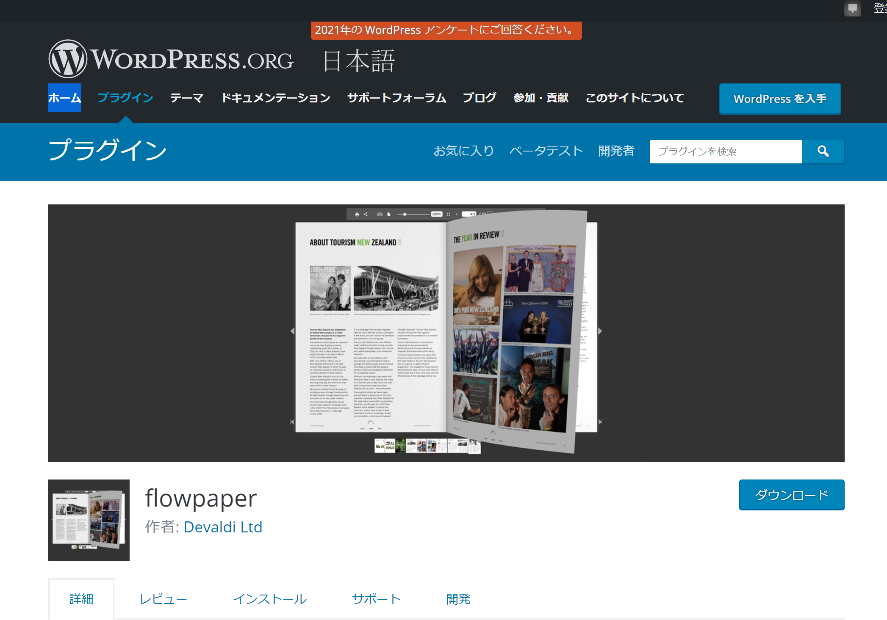
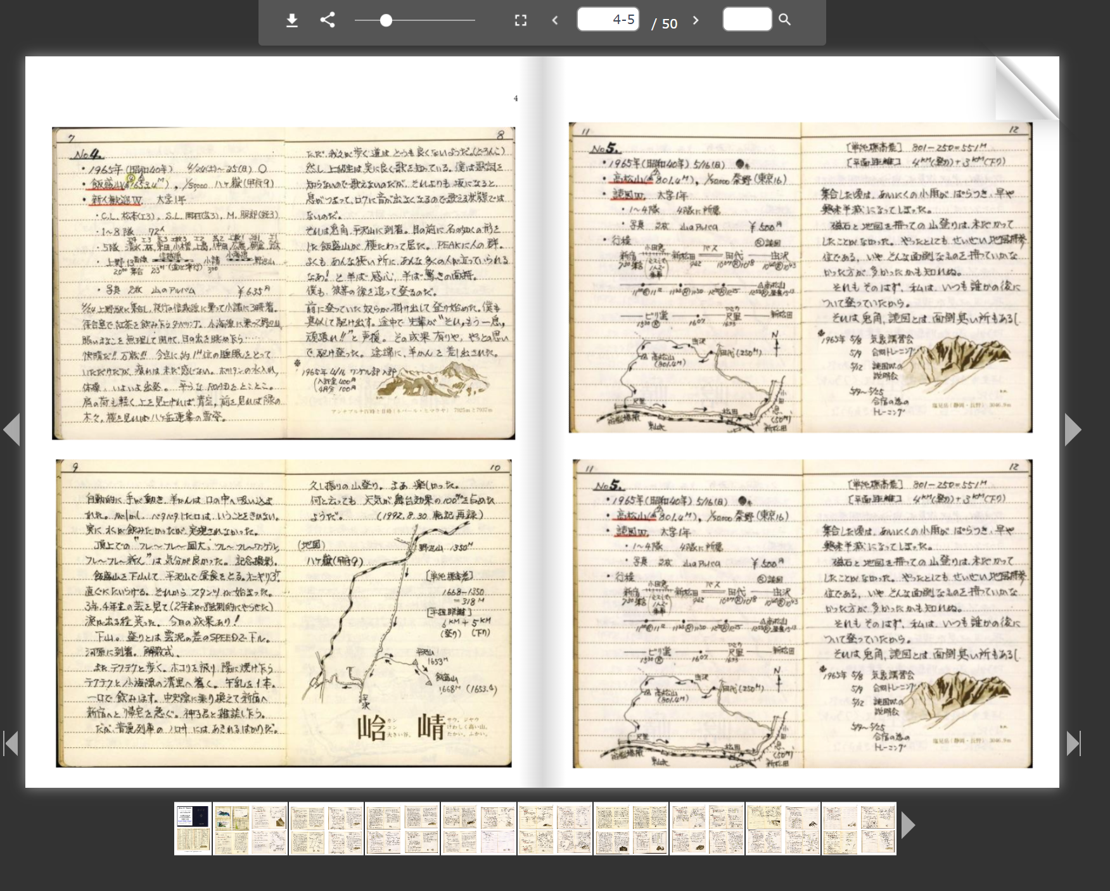
PDFの投稿方法 その３
方式3：プラグインFLOWPAPER利用（電子ブック風）
ショートコードを作成して貼り付け
LOADに時間がかかる欠点あり

Slide 19
写真の投稿方法 その１
ブロックエディタにて「画像」または「ギャラり」選択してUPLOAD

Slide 20
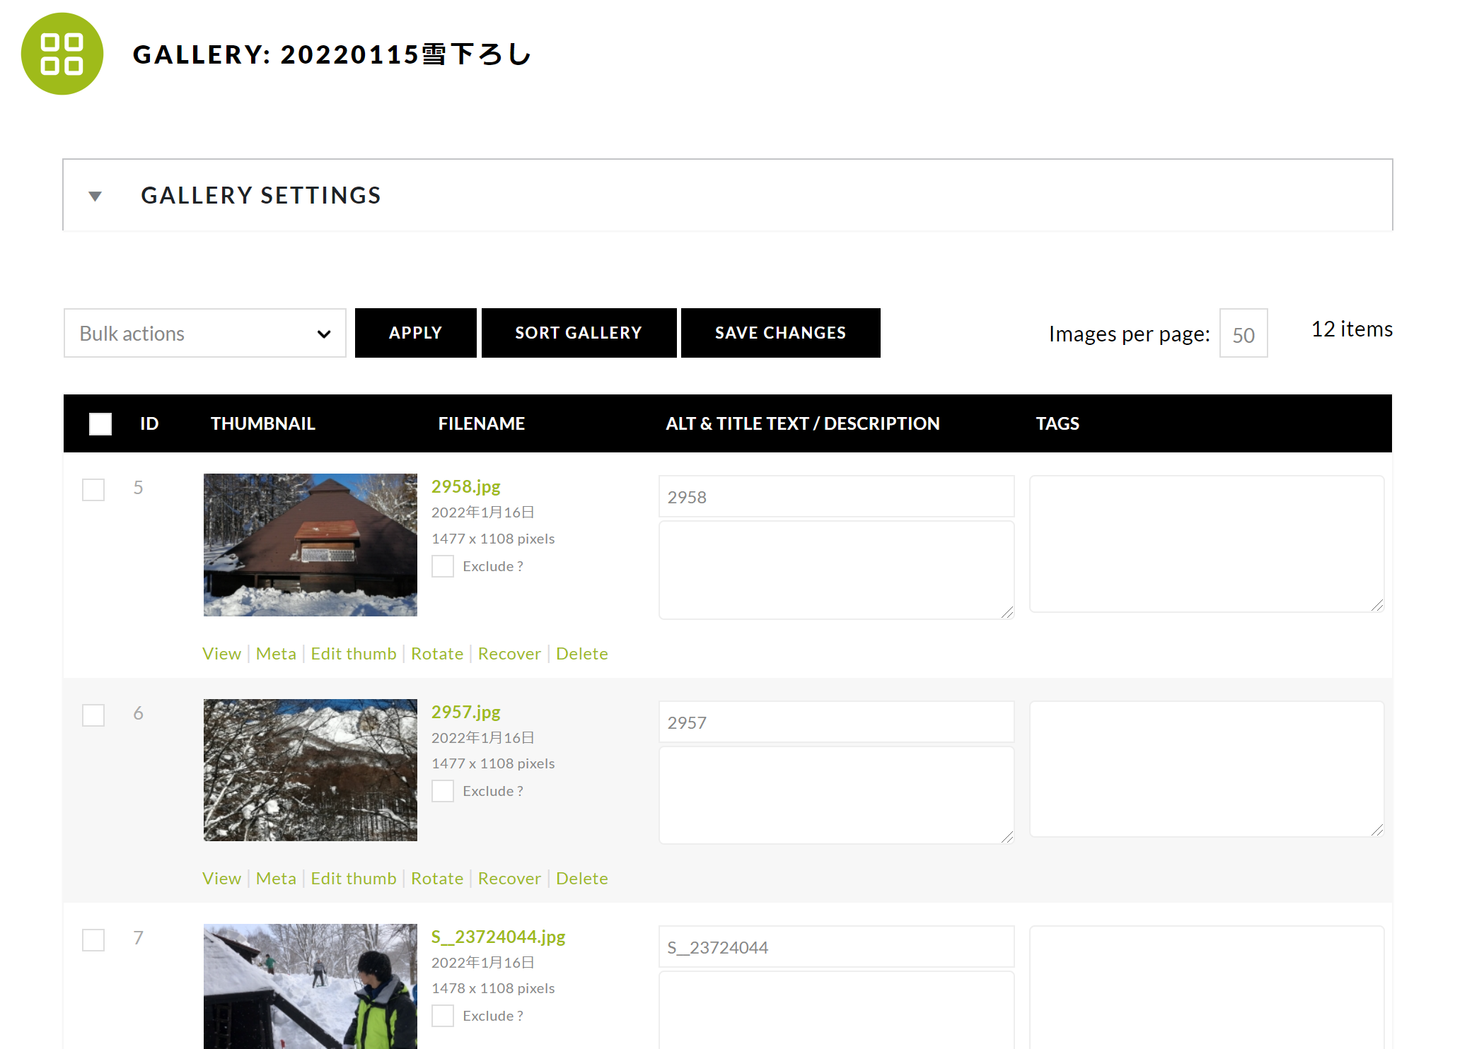
写真の投稿方法 その２
「NEXTGEN GALLERY」にUPLOADして、ブロックエディタににて投稿

